Slide 1

FRANÇAIS
5^{ième}
classe
Thème: J’aime le français et toi?

Slide 2
Aujourd’hui ...
on va...
vérifier votre devoir à la maison
regarder un fragment d’une vidéo
apprendre à parler de ses matières préférées et de son école
apprendre l’emploi de futur simple
faire des activités

Slide 3
Vérifions vos devoirs!
Faire activité 2 à la page 32. Complétez le dialogue entre Zoumrad et Oumida.
Allo, c’est Zoumrad?
Oui, Bonjour! Comment ça va ?
Merci, ça va.
Vas-tu à l’école?
Oui, je vais à l’école. Mon école est près de la maison.
Comment est ton école?
Elle est belle et très grande. Elle a 3 étages. Il y a beaucoup de classes, une grande salle de lecture et un stade.
Combien d’élèves y a t-il dans votre classe?
Dans notre classe il y a 25 élèves.
Quels jeux jouez-vous pendant la récréation?
Nous jouons au ballon, à cache-cache, à la balle au mur, aux billes et parfois on discute.

Slide 4
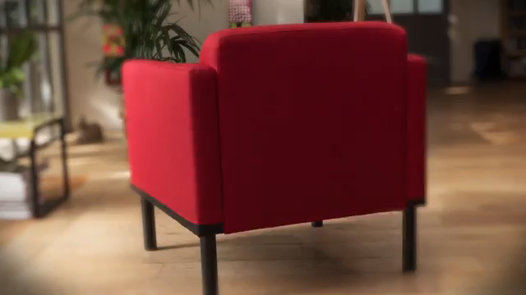
Quelle est ta matière préférée?

Slide 5
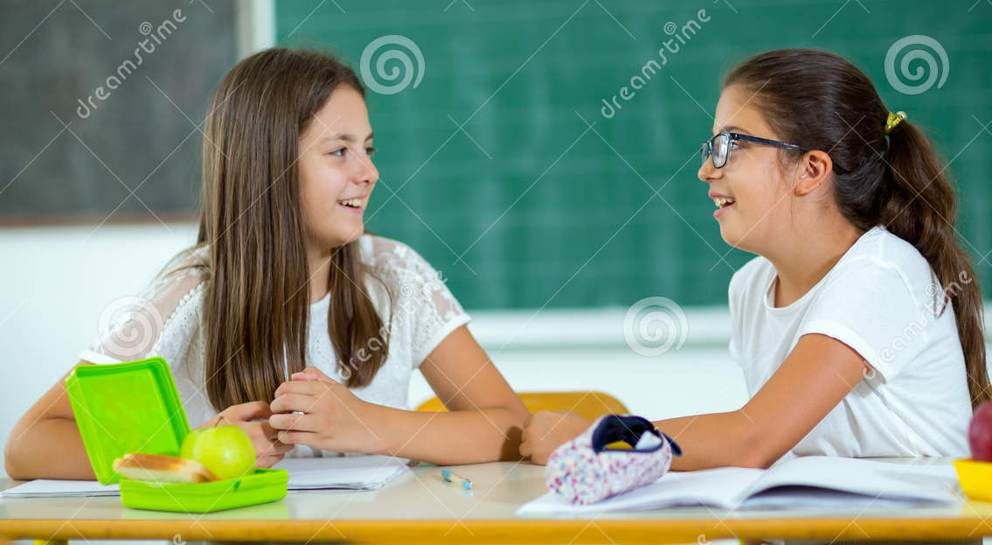
Lisez et écrivez les bonnes réponses
Oumida, quelle est ta matière préférée?
Moi, j’aime beaucoup le français. Et toi, tu aimes le français?
Oui, j’aime le français, mais je préfère les maths.
Tu veux être programmmeuse comme ta mère?
Oui, tu as deviné. Et toi, qu’est ce que tu feras plus tard?
Je serai professeur de français comme papa.

Slide 6

Ecoutez et dites vrai ou faux.
Phrases | Vrai | Faux
Oumida aime les maths.
Oumida aime le français.
Léa préfère les maths.
Léa préfère le français.
Oumida veut être professeur de français.
Le père d’Oumida enseigne le français.
Léa veut être chanteuse.

Slide 7
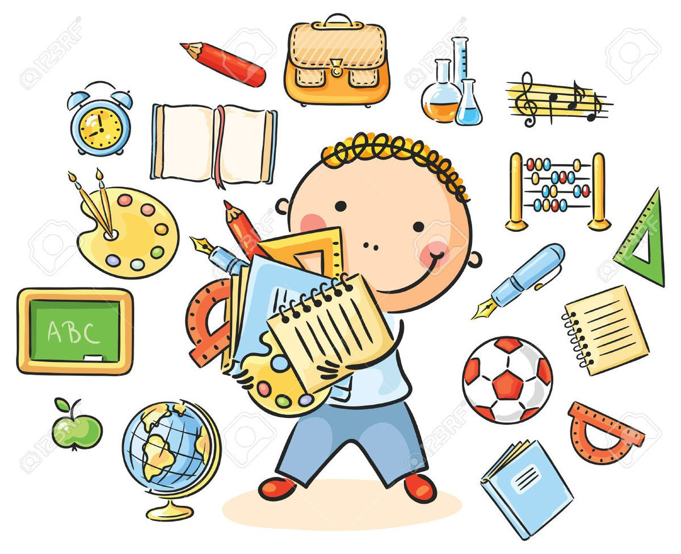
Les matières scolaires
J’aime ... Je préfère...
Je n’aime pas
Je détèste

Slide 8

Retenez!!!

Slide 9
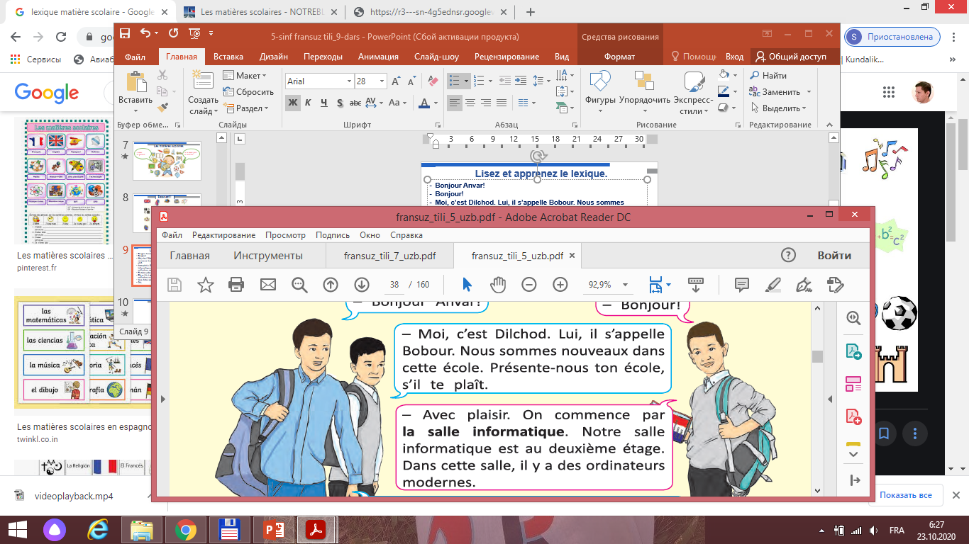
Lisez et apprenez le lexique.
- Bonjour Anvar!
- Bonjour!
Moi, c’est Dilchod. Lui, il s’appelle Bobour. Nous sommes nouveaux dans cette école. Présente-nous ton école, s’il te plaît.
Avec plaisir. On commence par la salle informatique. Notre salle informatique est au deuxième étage. Dans cette salle, il y a des ordinateurs modernes.
Et votre salle audiovisuelle, où est-elle?
Elle est là, à côté. Là, il y a une télé, un lecteur DVD, un ordinateur, un écran interactif et des écouteurs pour tous.
Vous faites vos cours de français ici?
Oui.

Slide 10
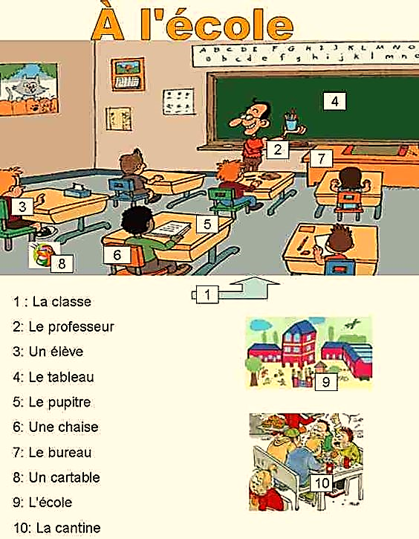
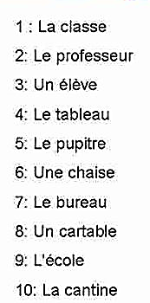
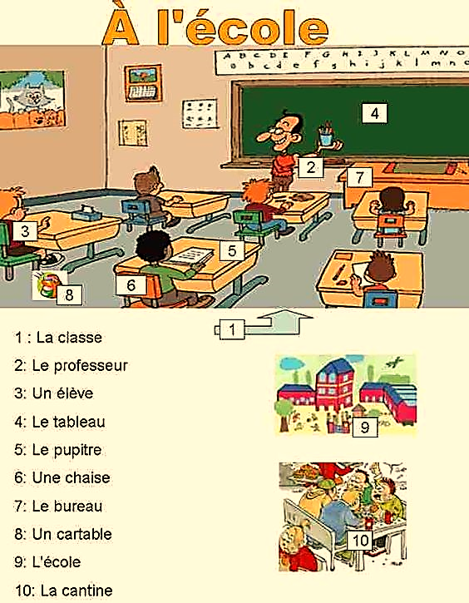
1
2
3
4
5
6
7
8
9
10
LA CLASSE

Slide 11

Regardez et dites ce que vous ferez plus tard?

Slide 12
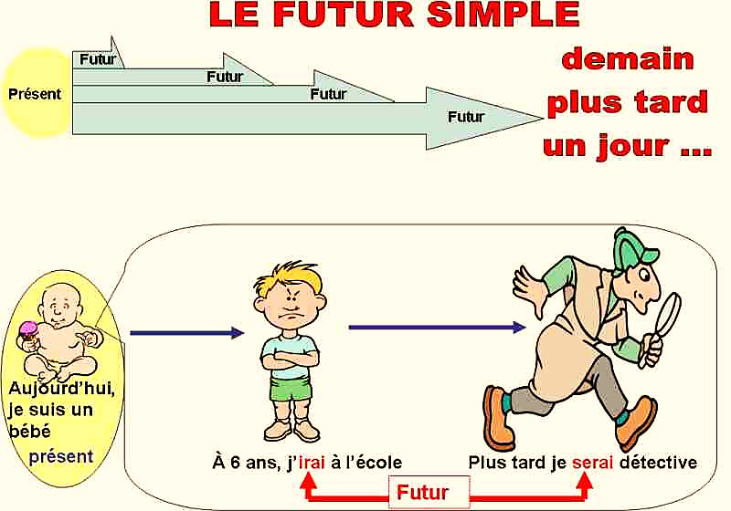

Slide 13

Formation
*pour les verbes du 1er gr. et du 2^{ième} gr.
Parler
Finir
Je - ai
Tu - as
IL /Elle - a
Nous - ons
Vous - ez
Ils / Elles - ont
Exemple: Demain, je finirai mon travail.

Slide 14
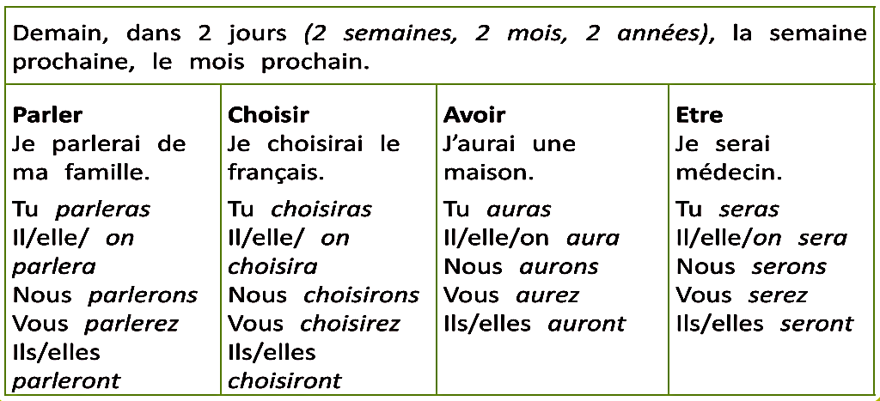
Le futur simple
Temps « R »

Slide 15
Activité à faire:
Demain, je (aller) _______________ au club sportif.
Dans trois jours, nous (parler) _______________ avec notre directeur.
La semaine procjaine, les enfants (finir) ___________ le travail.
Demain, tu (choisir) ______________ un cadeau pour ta mère.
Le mois prochain, on (être) ____________ en France.
irai
parlerons
finiront
choisiras
sera

Slide 16

Devoir:
Ma matière préférée...
Faire l’activité 6 à la page 37

Slide 17

La leçon est finie et merci pour l’attention!!!

